Slide 1
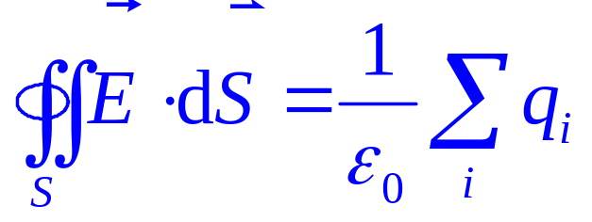
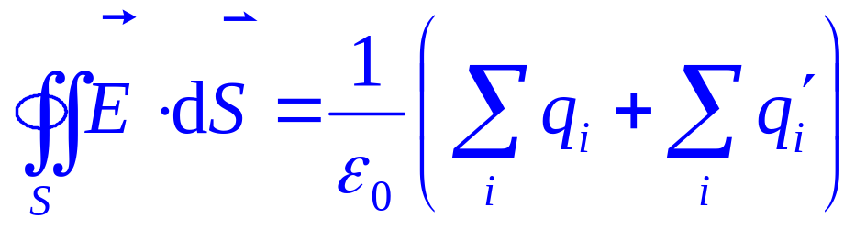
6.11 电介质中的高斯定理 电位移矢量
真空中的高斯定理
当外电场中存在电介质时, 由于极化将引起周围电场的重新分布。 这时空间任一点的电场将由自由电荷和束缚电荷共同产生。
高斯定理
由于介质中的束缚电荷难以测定, 即使满足对称性要求, 仍很难用上式求出电场强度。

Slide 2
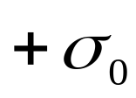
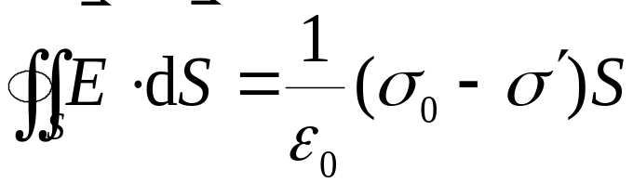




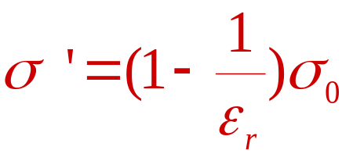


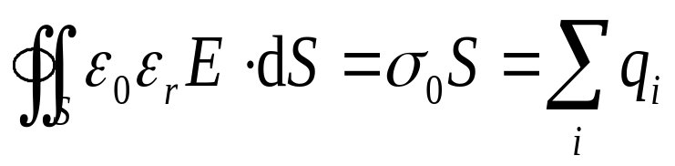

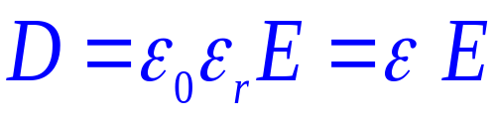
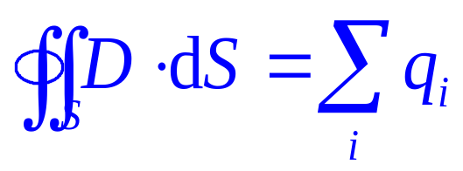
加入电介质 (ε_{r} )
引入电位移矢量：
则
有电介质时的高斯定理

Slide 3


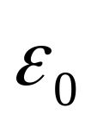
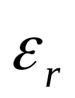
有电介质时的高斯定理
通过高斯面的电位移通量等于高斯面所包围的自由电荷的代数和, 与极化电荷及高斯面外电荷无关。
电位移矢量：
介电常数；
真空中介电常数；
相对介电常数；

Slide 4


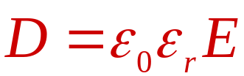
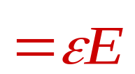

讨论
(1) 电位移线
由于闭合面的电位移通量等于被包围的自由电荷, 所以电位移线始于正自由电荷，止于负自由电荷与束缚电荷无关。
+
+
+
+
+
+
+
+
+
+
+
+
+
+
+
+
+
-
-
-
-
-
-
-
-
-
ε_{r}
+
+
+
+
+
+
+
+
+
-
-
-
-
-
-
-
-
-
-
-
-
-
-
-
-
-
-
-
-
(2) 各向同性电介质
介电常数决定于电介质种类。

Slide 5

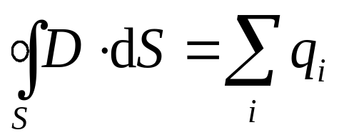
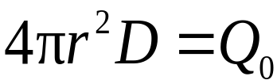

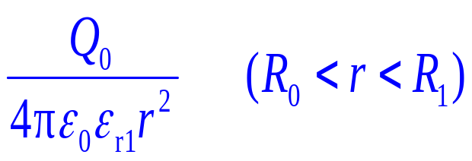
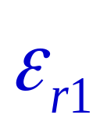
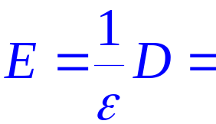

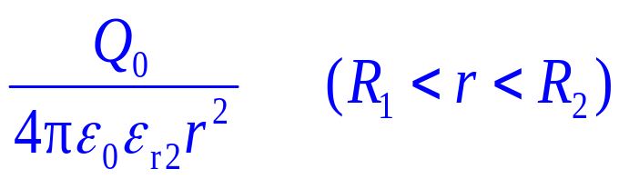
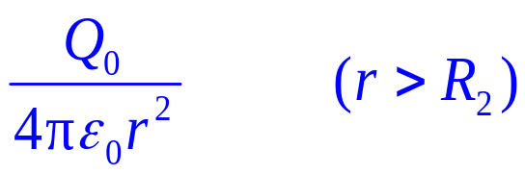
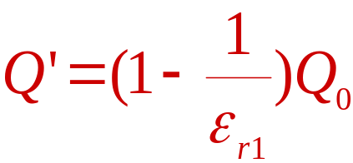
例1Q₀ 均匀分布于导体球表面,置于均匀各向同性介质中。求 (1)电场的分布； (2)紧贴导体球表面处的束缚电荷。
解 (1)
R₂
+Q₀
R₀
R₁
r
(2)

Slide 6
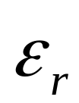




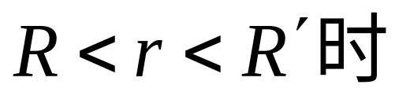
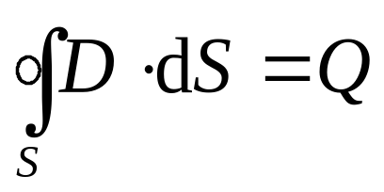
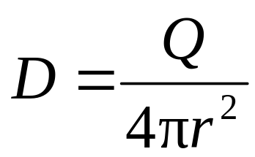
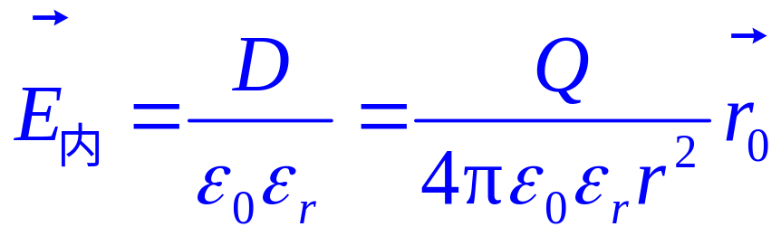
例2 在半径为R 的金属球之外有一层半径为R´的均匀介质层,设电介质相对电容率为 , 金属球带电量为Q 。
求:
1. 介质层内、外的场强；
2. 介质层内、外的电势。
解:
1. 由介质中的高斯定理

Slide 7
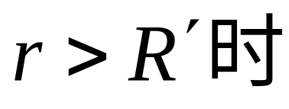
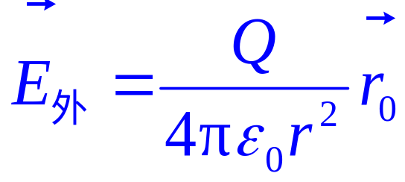
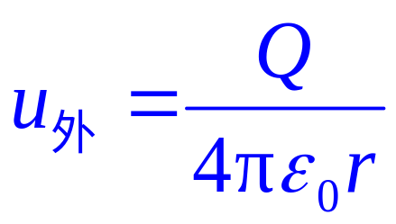
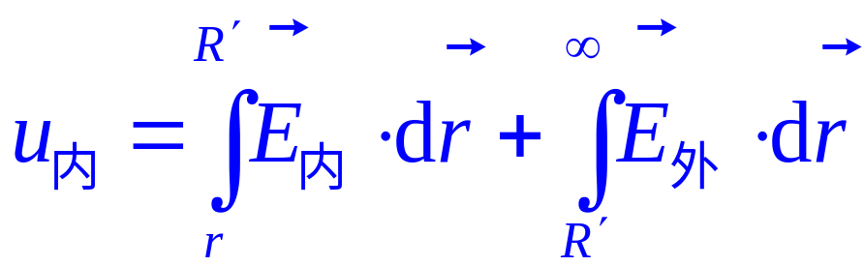
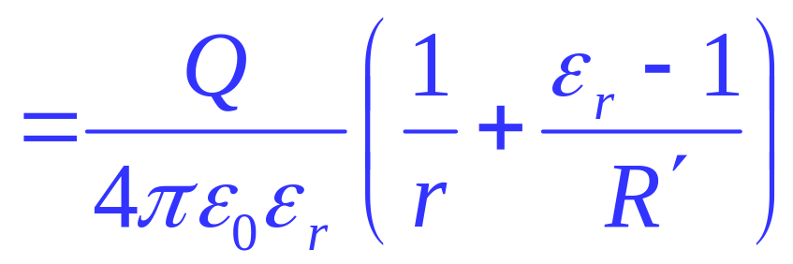
2.

Slide 8

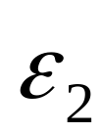
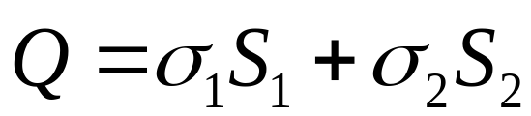
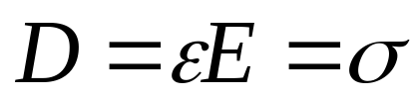
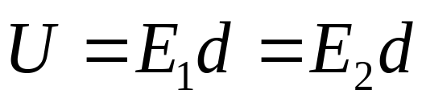


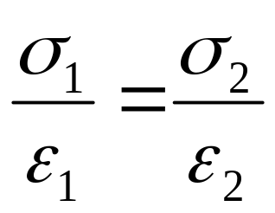
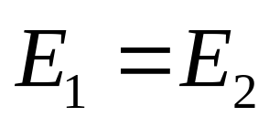
例3一平板电容器, 两板相距 d ,板间充以电容率分别为 和 的两种均匀介质,其面积各占S₁和S₂ , 设电容器板上带电量Q。 求: 1. 极板上的电荷分布; 2. 电容器的电容。
解:
设S₁和S₂面上分布的自由电荷为σ₁和σ₂
(1)
σ₁
σ₂
∵
σ´₁
σ´₂
(并联)
∴
(2)
S₁
S₂

Slide 9
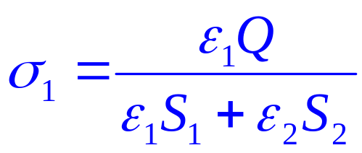

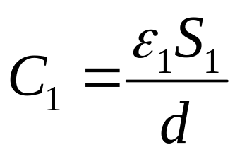
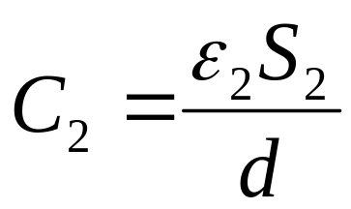
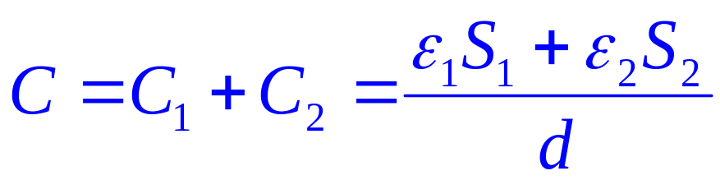
解(1)(2)式, 得
σ₁
σ₂
σ´₁
σ´₂
S₁
S₂
电容

Slide 10



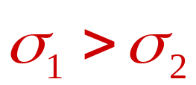
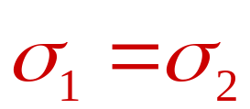
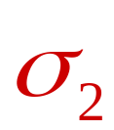
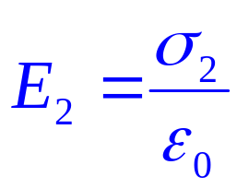
例4 当两极板带上恒定的等量异号电荷时, 有一个质量为m, 带电量为+q 的质点, 平衡在极板间的空气中。此后,若将平行板电容器中的电介质抽去, 则该质点:
(A) 保持不动;
(B) 运动不能确定;
-Q
(C) 向上运动;
(D)向下运动。
m
+q
解:
所以E 一定。
U一定,而U = Ed ,
+Q
若保持E 一定, 必须
抽去电介质后,
较原来增加。
也增加。

Slide 11
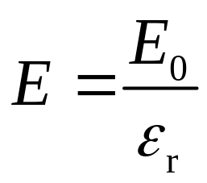


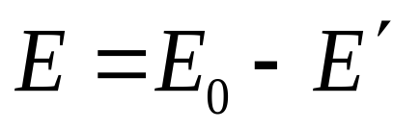

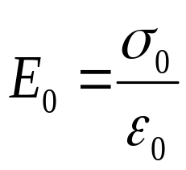

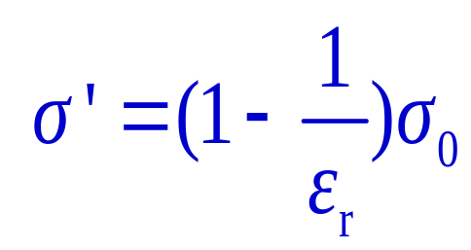
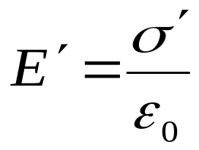
例5两平行金属板之间充满相对介电常数为ε_{r} 的各向同性均匀电介质,金属板上的自由电荷面密度为σ₀ 。求介质表面的束缚电荷面密度。
解
实验规律
+
+
+
+
+
+
+
+
+
+
+
+
+
+
+
+
+
-
-
-
-
-
-
-
-
-
介质中的电场强度
ε_{r}
E₀
E′
E
+
+
+
+
+
+
+
+
+
-
-
-
-
-
-
-
-
-
-
-
-
-
-
-
-
-
-
-
-
自由电荷电场
束缚电荷电场

Slide 12




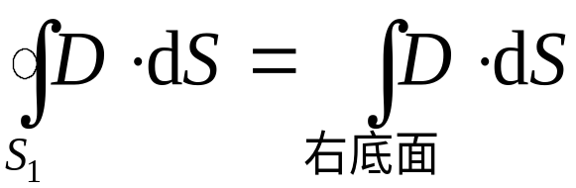











例6平行板电容器，其中充有两种均匀电介质。
求
(1) 各电介质层中的场强；
(2) 极板间电势差。
解
做一个圆柱形高斯面
介质的高斯定理
同理，做一个圆柱形高斯面

Slide 13







结论
(1) 各电介质层中的场强不同。
(2) 相当于电容器的串联。

